Slide 1
Особенности подготовки и проведения
государственной итоговой аттестации
по образовательным программам основного общего образования
в 2024 году
МБОУ ЕСОШ № 1
1 декабря 2023г

Slide 2
ОГЭ - основная форма государственной итоговой аттестации в основной школе.
Обязательными для всех выпускников являются экзамены по русскому языку и математике.
Выпускники 9 класса обязательно сдают еще 2 экзамена по выбору
Notes:
Опрос регионов по наличию информационных систем

Slide 4
Устное собеседование – допуск к ОГЭ
Места проведения:
для выпускников текущего года – в своих школах
Время проведения:
На каждого выпускника отводится 15 минут (на выпускников с ОВЗ – 30 минут)
Общее количество баллов за выполнение всей работы – 20. Участник итогового собеседования получает зачёт в случае, если за выполнение всей работы он набрал
10 или более баллов.
Notes:
4

Slide 5
Выпускники 9 класса в 2024 г. сдают
4 экзамена:
обязательные два экзамена
по русскому языку и математике
+
2 экзамена по выбору

Slide 6
Безопасность проведения ОГЭ
(Раздел VI. п. 34. Приказа Минобрнауки России от 26.12.2013 N 1400)
Видеонаблюдение
100% offline - ОГЭ
Обеспечение информационной безопасности ОГЭ и избежание утечек контрольно-измерительных материалов
Печать КИМ в аудиториях ППЭ (ЕГЭ)
в штабе ППЭ (ОГЭ)
Доставка экзаменационных материалов в ППЭ
ФГУП «Главный центр специальной связи»

Slide 7
WWW.SMOTRIEGE.RU

Slide 8
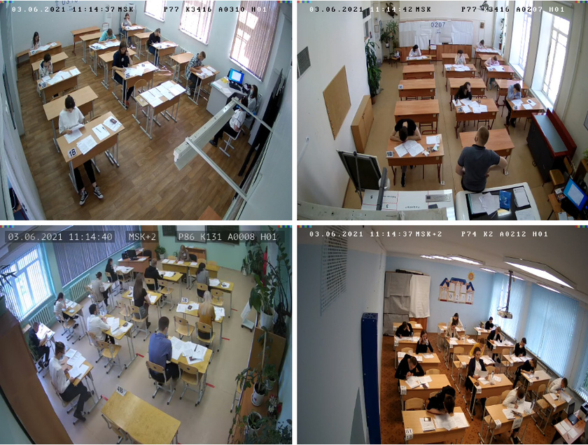

Slide 9
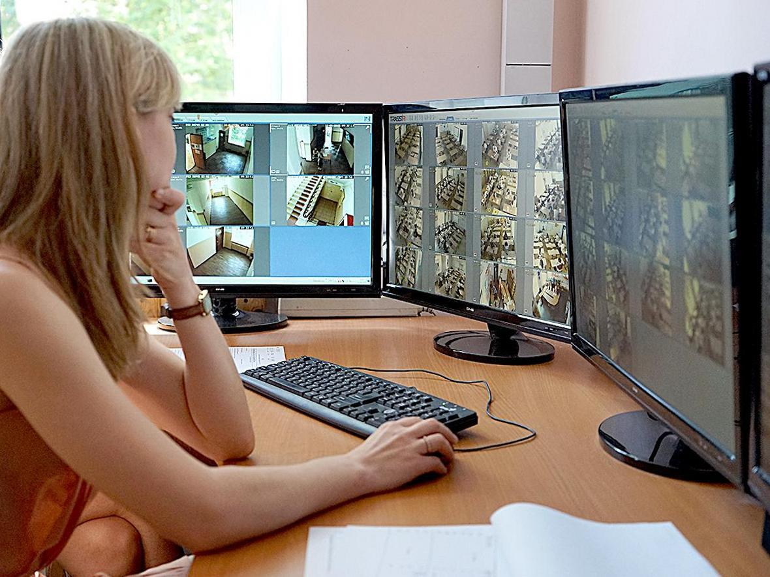

Slide 10
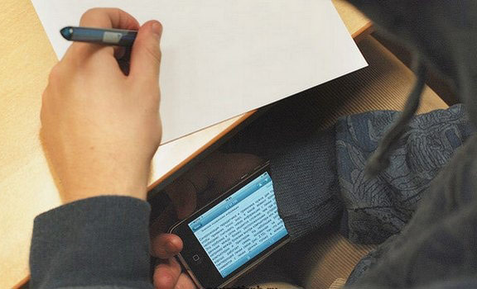
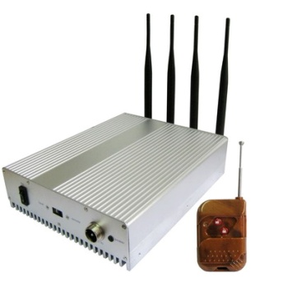
ПОДАВЛЕНИЕ СИГНАЛА СОТОВОЙ СВЯЗИ
Все ППЭ оснащаются средствами подавления сигналов сотовой связи.

Slide 11
Процедура проведения ОГЭ

Slide 12
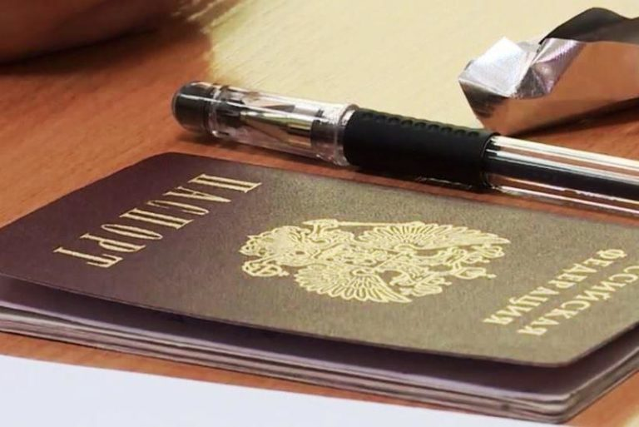
Все экзамены начинаются в 10.00 по местному времени. Дата, место проведения экзамена и наименование экзаменационного предмета указываются в уведомлении, которое участник ОГЭ получает в своём ОУ
до 10 мая 2024г.
Уведомление не нужно иметь при себе на каждом экзамене.
Notes:
Опрос регионов по наличию информационных систем

Slide 13
Схема допуска в ППЭ
КПП1
Организатор вне аудитории:
проверяет паспорт, наличие участника ОГЭ в списках распределения;
напоминает о необходимости сдачи средств связи и лишних вещей сопровождающим;
информирует о том, что следующая проверка будет производиться с использованием металлодетектора.
КПП2
Участники ОГЭ проходят через «рамку» металлодетектора.
Если сигнал есть – ответственный за допуск предлагает выложить металлические вещи.
Notes:
13

Slide 14
Экзамен сдается обучающимися самостоятельно, без помощи посторонних лиц. Во время экзамена на рабочем столе обучающегося, помимо экзаменационных материалов, находятся:
а) ручка;
б) документ, удостоверяющий личность;
в) дополнительные средства, перечень которых определяется Минобрнауки России по учебным предметам
г) при необходимости лекарства и питание;

Slide 15
Учащимся запрещено
иметь при себе средства связи, электронно-вычислительную технику, фото, аудио и видеоаппаратуру, справочные материалы, письменные заметки и иные средства хранения и передачи информации
выносить из аудиторий и ППЭ экзаменационные материалы на бумажном или электронном носителях, фотографировать экзаменационные материалы.

Slide 16
Участники ОГЭ
имеют право на:
*выход из аудитории по уважительной причине (в этом случае все экзаменационные материалы оставляются на парте в аудитории);
* на досрочную сдачу экзаменационных материалов;
*прервать экзамен по уважительной причине (состояние здоровья). В таком случае участник экзамена обязан обратиться к дежурному медицинскому сотруднику, который зафиксирует в протоколе причину досрочной сдачи экзаменационных материалов. Организатор в протоколе делает отметку: «Не закончил экзамен по уважительной причине»
Notes:
Опрос регионов по наличию информационных систем

Slide 17
*в этот же день участник ОГЭ обязан обратиться в медицинское учреждение и предоставить в ППЭ справку о полученной медицинской помощи;
*на основании предоставленного документа будет решаться вопрос о предоставлении возможности сдачи экзамена в дополнительные сроки.
Notes:
Опрос регионов по наличию информационных систем

Slide 18
Результаты
ОГЭ-2024

Slide 19
Шкала перевода баллов в оценки

Slide 20
ЕГЭ
ОГЭ
https://checkege.rustest.ru/
ВАЖНО!
Отмена бумажного свидетельства с результатами ЕГЭ
Результаты ЕГЭ будут действительны четыре года, следующих за годом сдачи экзаменов (письмо Министерства образования и науки РФ от 20.11.2013 г. №ДЛ-345/17).
ШКОЛА

Slide 21
Апелляция участника ОГЭ

Slide 23
Сроки проведения ОГЭ

Slide 24
проект

Slide 25
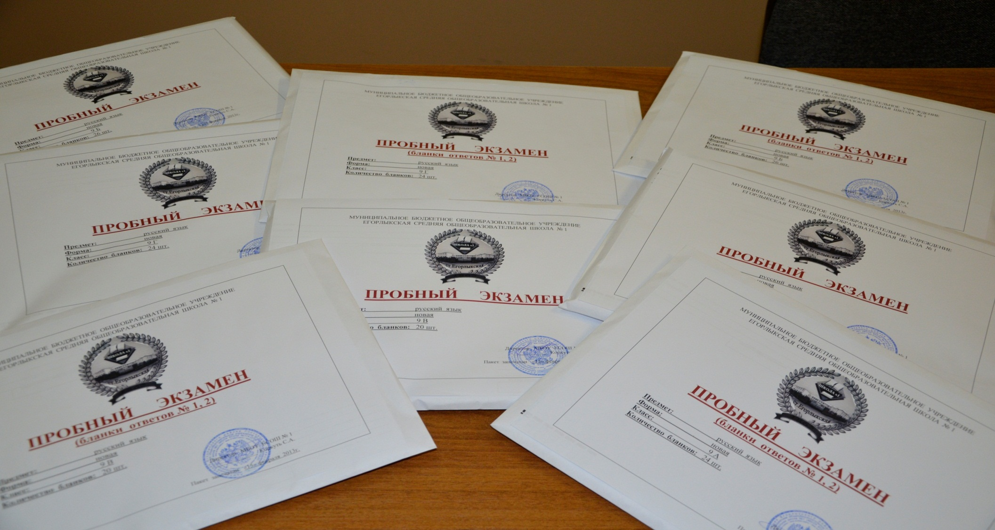
Пробные экзамены

Slide 26
Пробные экзамены
Русский язык декабрь
февраль
декабрь февраль
апрель 9 кл. (район)
Математика

Slide 27
Окончание
основной школы

Slide 28
Общие положения
Выпускникам общеобразовательного учреждения, прошедшим государственную итоговую аттестацию, выдается документ государственного образца – аттестат об основном общем образовании.

Slide 29
Выпускникам IX класса, имеющим годовые, экзаменационные и итоговые отметки «5», выдается аттестат об основном общем
образовании с отличием

Slide 30
Особенности подготовки и проведения
государственной итоговой аттестации
по образовательным программам основного общего образования
в 2024 году
МБОУ ЕСОШ № 1
1 декабря 2023г

